Slide 1
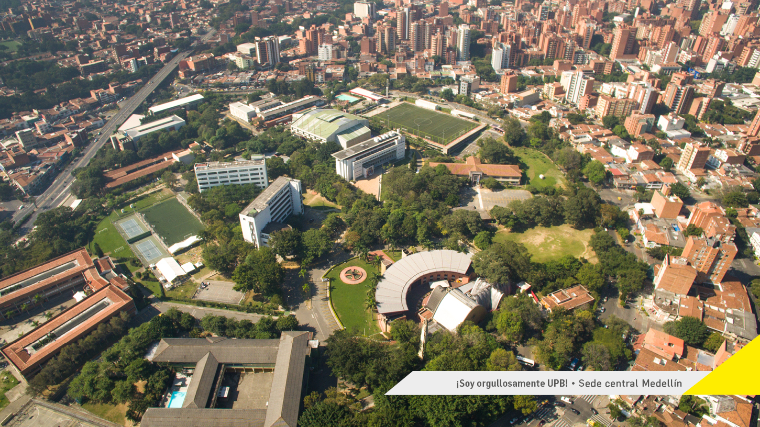

Slide 2

Semana 3
Accesabilidad(Ocultamiento), Constructores, Accesores, Instanciación
César Augusto López Gallego

Slide 3

Ocultamiento - Accesibilidad

Slide 4
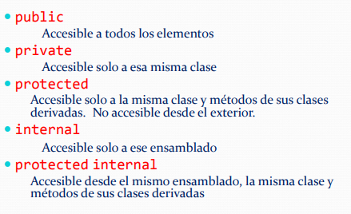
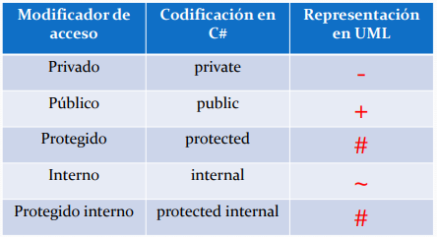
Ocultamiento - Accesibilidad
Protege el acceso a los componentes de una clase
Se implementa por medio de modificadores de acceso
Las clases pueden declararse:
Públicas
Sin modificador (en cuyo caso solo puede ser accedida desde clases en la misma ubicación)
Criterio? Depende del problema
Qué atributos de la clase son modificables desde otras clases?
Qué métodos de la clase son visibles para otras clases?
Fuente tabla: Apuntes Bruno Takeyas

Slide 5
Ejemplo ocultamiento
Bicicleta
+ Marca: String + Tamaño_Marco: float + Tamaño_Llanta: float + Material: String + Número_Cambios: Int + Color: String - Cambio: Int - Velocidad:Int
+ Subir_un_Cambio():int + Bajar_un_Cambio():int + Acelerar(int VelFinal):void + Desacelerar(int VelFinal):void
Atributos Públicos
Atributos Privados
Métodos Públicos

Slide 6
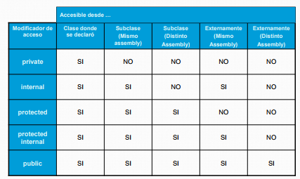
Ocultamiento - Accesibilidad
Fuente tabla: Apuntes Bruno Takeyas

Slide 7


Métodos Especiales
Constructores Accesores

Slide 8

Método Constructor
Es un MÉTODO que se crea con el mismo nombre de la clase
Es OBLIGATORIO para instanciar (crear) objetos de una clase.
NO tiene dato de retorno.. Ni siquiera void
Su función es permitir la creación de un nuevo objeto, cuando se usa la palabra reservada NEW
Se pueden declarar diferentes constructores para una clase, este concepto en general se llama SOBRECARGA

Slide 9
Constructor
En este método se le pueden dar valores a los atributos (a todos o a parte)
También se puede validar la información antes de pasarla al atributo, en caso de que estos no sean públicos
Los valores para inicializar se pueden enviar como parámetros al constructor o se pueden leer dentro del método (No se recomienda porque vamos a evitar escribir en los métodos)
PUBLICO Bicicleta( )
Fin Bicicleta
PUBLICO Bicicleta(string marca, float marco, float llanta, string material, int cambios, string color)
Marca = marca
Tamaño_Marco = marco
Tamaño_Llanta = llanta
Material = material
Número_Cambios = cambios
Color = color
Fin Bicicleta
PUBLICO Bicicleta( )
Escriba “Digite la Marca”
Lea Marca
Escriba “Digite Tamaño Marco”
Lea Tamaño_Marco
Escriba “Digite Tamaño Llanta”
Lea Tamaño_Llanta
Escriba “Digite Material”
Lea Material
Escriba “Digite Número de cambios”
Lea Número_Cambios
Escriba “Digite Color”
Lea Color
Fin Bicicleta
Constructor en blanco, solo permite crear un objeto con atributos en blanco, se asigna los valores de los atributos manualmente desde donde se cree el objeto.
Constructor con parámetros, permite asignar a los atributos el valor de los parámetros.
* Constructor pide valor de parámetros, no lo usamos en este curso

Slide 10

Métodos Accesores
ATRIBUTOS
DATOS DE LOS USUARIOS
Ayudan a implementar protección a los atributos de una clase
ACCESORES

Slide 11


Métodos Accesores
Dos métodos disponibles para cada atributo:
Modificar (cambiar) el valor del atributo → Set
Obtener (leer) el valor del atributo → Get
Se puede utilizar uno de los dos métodos: get o set, o Ambos
Si otra clase desea acceder a los atributos privados, debe hacerlo a través de los métodos accesores

Slide 12
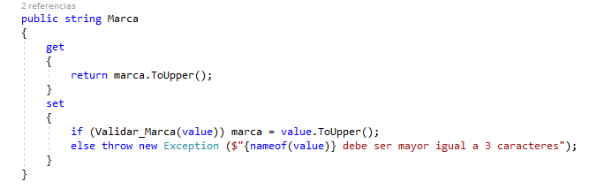
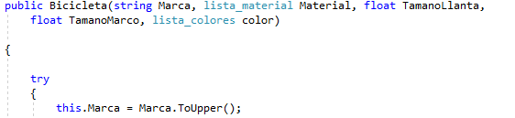
Codificación de Métodos Accesores - Construidos
Atributo privado
Accesor público con validacion
Constructor

Slide 13
this
Es una palabra reservada que se usa para hacer referencia explícita a un elemento que se encuentra dentro de la misma clase
Usos:
En los métodos cuando el nombre del atributo se llama igual al parámetro y queremos diferenciarlos
this.color = color (El primer color se refiere al atributo y el segundo al parámetro)
Para acceder a un atributo del objeto actual
return this.cambio

Slide 14

Sobrecarga (Overload)
Es la posibilidad que dos o más métodos dentro de la misma clase, incluyendo el constructor, compartan el mismo nombre
Estos se diferencian en que la declaración de parámetros sea diferente
Cuando se desea instanciar un objeto, se invoca el nombre de la clase y C# presentará todos los constructores definidos, así en el programa se podrá escoger el que se necesite
Lo mismo pasa con los métodos, cuando se invoca el nombre, C# mostrará todas las posibles posibilidades para escoger el método que necesito

Slide 15

Ejemplo de sobrecarga
PerroCaliente() //sencillo, abre el pan y pone la salchicha
PerroCaliente(salsa1, salsa2) //abre el pan, pone la salchicha, echa salsa1 y echa salsa2
PerroCaliente(salsa1, salsa2, Tocineta) //abre el pan, mete la salchicha, echa salsa1 , echa salsa2, y pone la tocineta

Slide 16


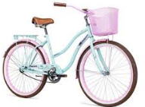


Qué es Instanciar
Es un proceso mediante el cual se crean objetos de una misma clase
Cada objeto instanciado es independiente de los otros objetos de la misma clase y tiene una representación propia en memoria
El objeto tomará todas las propiedades definidas para la clase
A los objetos instanciados se les puede:
Asignar valores a sus propiedades o atributos
Ejecutar sus operaciones
Objetos de la Clase Bicicleta

Slide 17
Agreguemos a nuestra clase bicicleta, los métodos accesores
Bicicleta
+ Marca: String + Tamaño_Marco: float + Tamaño_Llanta: float + Material: String + Número_Cambios: Int + Color: String - Cambio: Int - Velocidad:Int
+Bicicleta() +Bicicleta(string marca, float marco, float llanta, string material, int cambios, string color) +Subir_un_Cambio():int +Bajar_un_Cambio():int +Acelerar(int VelFinal):void +Desacelerar(int VelFinal):void +Marca{get,set}:String +Tamaño_Marco{get,set}:Float +Tamaño_Llanta{get,set}:Float +Material{get,set}:String +Número_Cambios{get,set}: Int +Color{get,set}: String +Cambio{get,set}: Int +~Bicicleta()
Métodos Constructores
Métodos para describir el comportamiento de los objetos de la clase
Métodos Accesores

Slide 18

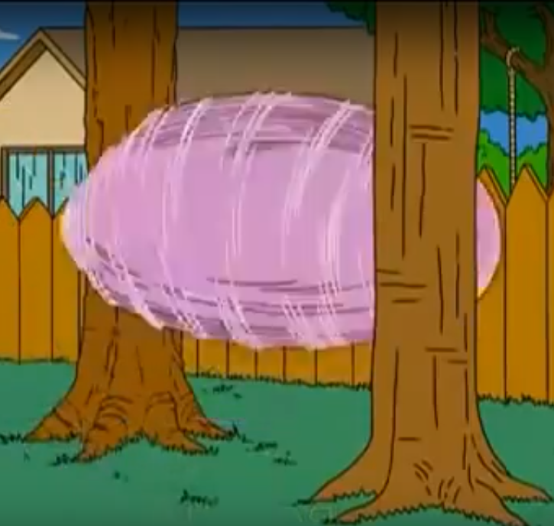
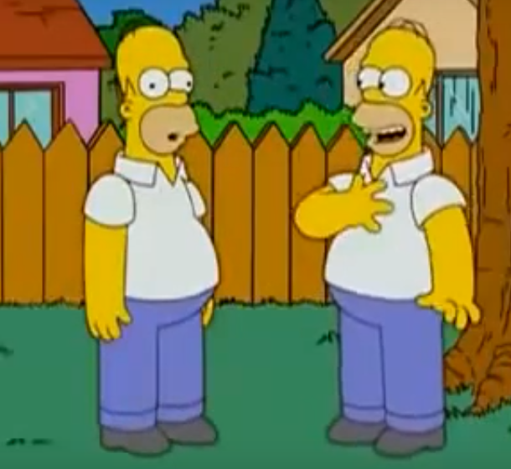






Instanciación….
CLASE HOMERO
CLON_HOMERO = Nuevo HOMERO()
Qué propiedades comunes tiene el objeto homero?
Qué propiedades diferentes tiene cada objeto homero?
Qué acciones comunes hace el objeto homero
Qué acciones diferentes hace cada objeto homero

Slide 19
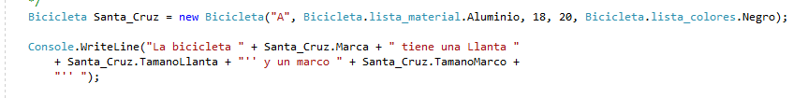
Instanciación
Nombre de la Clase
Constructor de la Clase
Nombre Objeto
Parámetros del constructor

Slide 20
Programación Funcional - Tipos anónimos
Ejm1:
var libro = new {titulo = “Cien Años de Soledad”, valor=45000};
Ejm2:
var libro = new {
titulo = “Cien Años de Soledad”,
valor=45000,
editorial = “Oveja Negra”,
};
Ejm3:
var libros = new[]
{
new { Nombre = “Cien Años de Soledad", valor=45000, editorial= “Oveja Negra”},
new { Nombre = “C# Libro de referencia", valor=60000, editorial= “McKensey”},
};
Son clases simples, se crean al vuelo y se usan para almacenar un conjunto de valores.
Se crean con la palabra new y a continuación { }. Dentro de las llaves se especifican los valores.
Estos tipos son usados comúnmente junto con LINQ

Slide 21
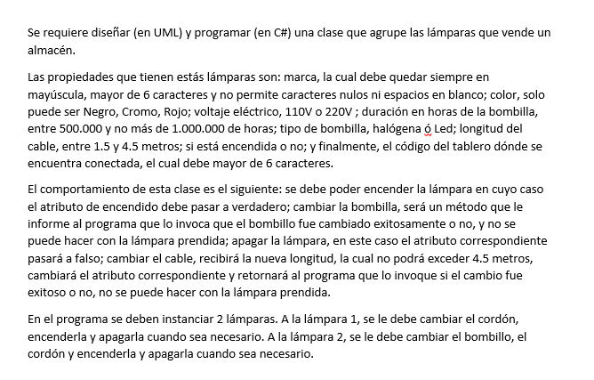
Ejercicio

Slide 22
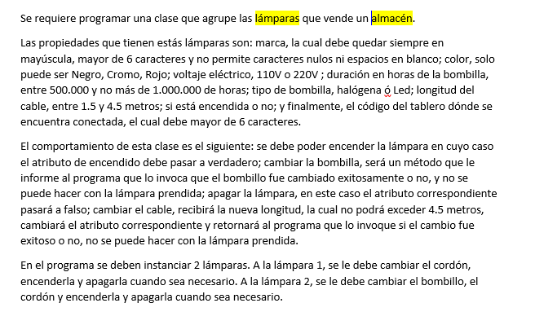
Paso 1. Identifique los sustantivos

Slide 23
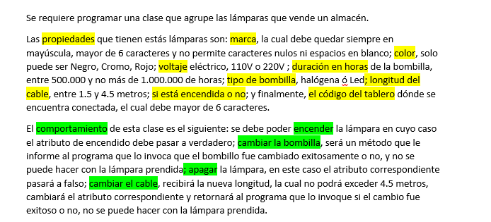
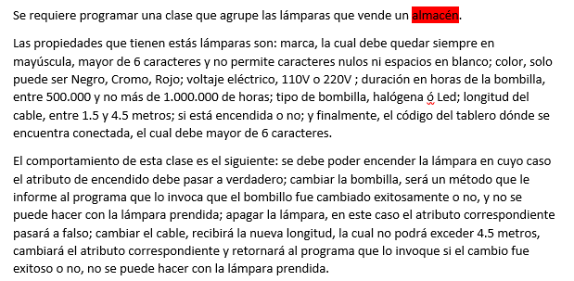
Paso 2 – Identifique para cada sustantivo los atributos y el comportamiento que se pide
Análisis de los requisitos solicitados para el Sustantivo Lámpara
Análisis de los requisitos solicitados para el Sustantivo Almacén
Como se describe propiedades y comportamiento, este sustantivo se convierte en una clase
Como no hay ni propiedades ni comportamiento descrito en el enunciado, se descarta este sustantivo

Slide 24
Pasos Restantes
Análisis del problema
Definición de clases
Identificar las posibles clases (sustantivos relevantes)
Las clases NO deben ser entradas o salidas
Definición del main
Analizar cuántas instancias de cada clase son necesarias
Creación del pseudocódigo y prueba
Implementación en el lenguaje
Qué información deben tener los atributos
DE, DS, Procesos, Restricciones
Relacionar sustantivos con datos de entrada, de salida y las acciones
Clases: aquellas que tengan relacionado un dato o una acción
Diseñar el método constructor. Usarlo para inicializar
Nombrar la clase con un sustantivo en singular y diagramarla
Qué métodos van a ser llamados por cada objeto
Desarrollar el pseudocódigo para cada método
Pasar el pseudocódigo al lenguaje de programación
Hacer las pruebas

Slide 25
Tarea
Tomar la clase Lámpara, y construir los accesores.. Modificando el constructor y el programa principal

